Slide 2
PRINCIPALES FUNCIONES DEL MINISTERIO DE GOBERNACIÓN
De conformidad al artículo 36 del Decreto Número 114-97 y el artículo 239 del Decreto Número 44-2016 del 17/12/2016, ambos del Congreso de la República de Guatemala, se indica lo siguiente:
Al Ministerio de Gobernación le corresponde formular las políticas, cumplir y hacer cumplir el régimen jurídico relativo al mantenimiento de la paz y el orden público, la seguridad de las personas y de sus bienes, la garantía de sus derechos, la ejecución de las órdenes y resoluciones judiciales y refrendar los nombramientos de los Ministros de Estado, incluyendo el de quien lo suceda en el cargo.

Slide 3
PRINCIPALES FUNCIONES DEL MINISTERIO DE GOBERNACIÓN
Para el cumplimiento de sus funciones y satisfacer las necesidades de la población, el Ministerio de Gobernación debe cumplir con los siguientes objetivos estratégicos plasmado En el Plan Estratégico Institucional 2021-2028:
Para el 2028, se ha disminuido la incidencia criminal en 25.13 puntos de tasa (de 100.63 en el 2019 a 75.50 en el 2028, por cada cien mil habitantes).
Para el 2025, se han disminuido los homicidios en 10.38 puntos de tasa (De 20.6 en 2019 a 10.22 en 2025, por cada cien mil habitantes).
Para el 2025, se ha disminuido en 21.14 puntos la tasa de delitos cometidos contra el patrimonio de las personas (De 51.01 en 2019 a 29.87 en 2025, por cada cien mil habitantes).
Para el 2025, se ha disminuido en 3.69 puntos de tasa de hechos delictivos de violencia contra la mujer (De 10.05 en 2019 a 6.36 en 2025 por cada 100 mil habitantes).

Slide 4
PRINCIPALES OBJETIVOS DEL MINISTERIO DE GOBERNACIÓN
Para el 2028, se ha disminuido en 4.53 puntos de tasa los hechos de tránsito (De 18.87 en el 2019 a 14.34 en el 2028).
Para el 2028, se ha disminuido en 16.66 puntos la tasa de denuncias por extorsión (De 88.6 en 2019 a 71.94 en el 2028, por cada cien mil habitantes).
Para el 2028, se ha incrementado en 174,473 los servicios de rehabilitación de las personas privadas de libertad. (De 216,713 en el 2019 a 391,186 en el 2028).
Para el 2028, se ha incrementado en 348 las requisas, para lograr el control de los centros de detención. (De 257 en 2019 a 605 en 2028).
Para el 2023, se han conformado 340 organizaciones comunitarias, municipales y departamentales de prevención de la violencia y el delito. (de 326 en 2019 a 340 en 2024).

Slide 5
1
Parte General Ejecución Presupuestaria

Slide 6
CIFRAS GENERALES DEL PRESUPUESTO AL TERCER CUATRIMESTRE 2023
Presupuesto vigente total:
Presupuesto ejecutado (utilizado):
Saldo por ejecutar (por utilizar):
Q. 7,008,607,827.00
Q. 6,857,626,955.37
Q. 150,980,871.63

Slide 7
CIFRAS GENERALES DEL PRESUPUESTO AL TERCER CUATRIMESTRE 2023
97.85%
Porcentaje de ejecución:

Slide 8
¿EN QUÉ UTILIZA EL DINERO EL MINISTERIO DE GOBERNACIÓN?
El dinero se utiliza en la adquisición de diferentes bienes o servicios y en transferencias que son necesarias para cumplir con las finalidades de la institución.
Para mostrar de forma ordenada a la población en qué se utiliza el dinero, el gasto del sector público se muestra por grupos de gasto.
El gasto se divide
en 6 grupos

Slide 9
EJECUCIÓN PRESUPUESTARIA POR GRUPO DE GASTO AL TERCER CUATRIMESTRE 2023

Slide 10
¿CUÁL ES LA IMPORTANCIA DEL PAGO DE SERVIDORES PÚBLICOS?
El dinero utilizado en el pago de servidores públicos, aunque se clasifica como un gasto de funcionamiento, en realidad, constituye el medio para prestar servicios y/o entregar bienes a la población beneficiaria, y con ello, satisfacer las necesidades sociales. En este sentido, se realiza el mantenimiento de nómina de los agentes de seguridad, además de agentes penitenciarios, y personal administrativo que brinda los servicios de atención a la población y seguridad pública; siendo este el apartado específico con mayor cobertura a nivel nacional.

Slide 11
PAGO DE SALARIOS A SERVIDORES PÚBLICOS A LA FECHA
Presupuesto vigente total para el pago de servidores públicos
Q. 4,444,263,121.00
Presupuesto utilizado al tercer cuatrimestre 2023 para el pago de servidores públicos
Q. 4,434,206,712.53
Presupuesto pendiente de utilizar para el pago de servidores públicos
Q. 10,056,408.47
Este rubro constituye el 63.41% del total del presupuesto del Ministerio Gobernación

Slide 12
¿EN QUÉ INVIERTE EL MINISTERIO DE GOBERNACIÓN?
El Ministerio de Gobernación invierte primordialmente en la adquisición de equipo de cómputo, transporte, mobiliario, oficina y seguridad, así como en la construcción, mejoramiento y ampliación de infraestructura para servicios de seguridad policial, continuando los trabajos para las sedes policiales en los municipios de Palencia, Villa Nueva, Santa María Ixhuatán, San José la Máquina, Ayutla, San Mateo Ixtatán, San Pedro Pinula, San Luis Jilotepeque, San Manuel Chaparrón y Monjas, asimismo, se considera la construcción, mejoramiento y ampliación de infraestructura de centros de detención.
La inversión en el tercer cuatrimestre se realizó a través de la adquisición equipo de transporte y equipo de computo y Construcciones de Bienes de Uso no Común.

Slide 13
¿MONTO UTILIZADO DE INVERSIÓN A LA FECHA?
Presupuesto vigente total para la inversión
Q. 355,708,008.00
Presupuesto utilizado al tercer cuatrimestre 2023 para la inversión
Q. 283,860,248.38
Saldo para la inversión
Q. 71,847,759.62
Este rubro constituye el 5.08% del total del presupuesto del Ministerio de Gobernación

Slide 14
¿QUÉ FINALIDADES ATIENDE EL MINISTERIO DE GOBERNACIÓN?
Los recursos públicos se utilizan con fines específicos para el cumplimiento de los objetivos sociales y económicos del Estado que impactan directamente en la población, siendo por medio de las finalidades que se clasifican y detallan dichos objetivos.
El Ministerio de Gobernación desarrolla sus actividades a través cuatro Finalidades Presupuestarias y cuya asignación es la siguiente; Orden Público y Seguridad Ciudadana que corresponde a un 95.25%; Servicios Públicos Generales que ocupa el segundo mayor porcentaje dentro del Ministerio con un 2.69%; Educación con el 1.52% y Salud con el 0.54%.
La principal finalidad que se atiende es “Orden Público y Seguridad Ciudadana” con un 95.25% del presupuesto total del Ministerio de Gobernación.

Slide 15
EJECUCIÓN PRESUPUESTARIA POR FINALIDAD AL TERCER CUATRIMESTRE 2023

Slide 16
2
Parte Específica Principales Resultados

Slide 17
PRINCIPALES LOGROS INSTITUCIONALES
Tipo de Estructura | Estructuras | Integrantes
Extorsión | 54 | 545
Estafa | 6 | 56
Trata De Personas | 6 | 27
Contra Femicidio | 4 | 23
Homicidio | 4 | 21
Robo Agravado | 7 | 30
Homicidio Y Extorsión | 4 | 33
Lavado De Dinero | 3 | 39
Secuestro | 4 | 14
Tráfico Ilícito De Personas | 2 | 7
Contra Robo Y Hurto De Vehículos | 1 | 14
Contrabando Aduanero | 1 | 8
Extracción Y Tráfico Ilegal De Órganos | 1 | 4
Narcotráfico | 12 | 136
Violación y secuestro | 1 | 3
Total | 110 | 960
Al tercer cuatrimestre del año 2023 se ha logrado impactar 110 estructuras criminales, con 960 personas aprehendidas quienes eran integrantes de dichas estructuras.
Hechos positivos | Detenidos | Armas incautadas | Motos recuperadas | Vehículos recuperados
2023 | 45,278 | 3,255 | 1,364 | 864

Slide 18
PRINCIPALES LOGROS INSTITUCIONALES
Dirección General de Servicios de Seguridad Privada (DIGESSP)
Tercer Cuatrimestre 2023
51
Emisión y renovación de licencias de operación y funcionamiento
LICENCIAS
2,784
Certificación a prestadores de servicios de seguridad privada
CERTIFICACIONES
181
Supervisiones, fiscalizaciones, verificaciones y controles a prestadores de servicios de seguridad privada
SUPERVISIONES

Slide 19
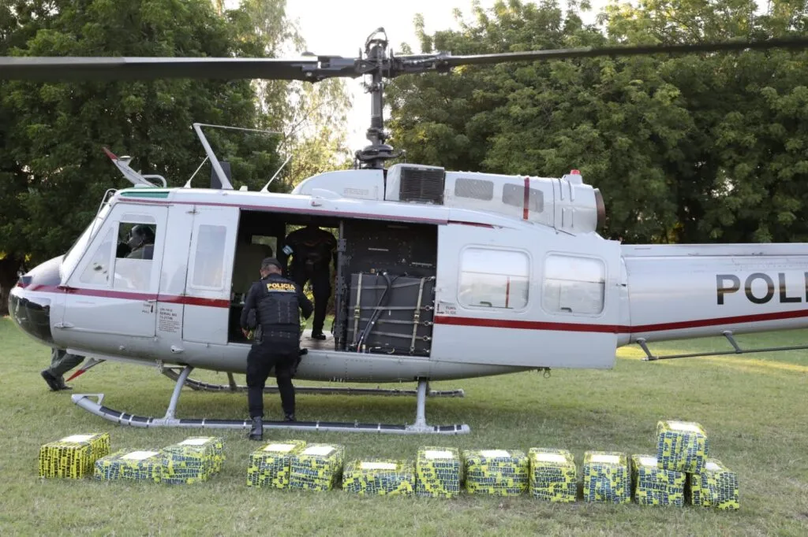
PRINCIPALES LOGROS INSTITUCIONALES
Incautación de droga en el territorio nacional
No. | Tipo de actividad | Total | Avalúo
1 | Cocaína en kilogramos | 5,036.66 | Q 517,475,570.78
2 | Anfetamina en kilogramos | 0.03 | Q 22,500.00
3 | Metanfetaminas en kilogramos | 23.38 | Q 3,507,150.00
4 | Heroína en kilogramos | 1.74 | Q 673,033.60
5 | Crack en kilogramos | 7.85 | Q 559,795.42
6 | Marihuana procesada libras | 1,663.86 | Q 623,946.12
7 | Marihuana semilla onzas | 32.95 | Q 2,800.75
8 | Éxtasis pastillas | 81 | Q 4,143.15
Total valoración |  |  | Q 522,868,939.82

Slide 20
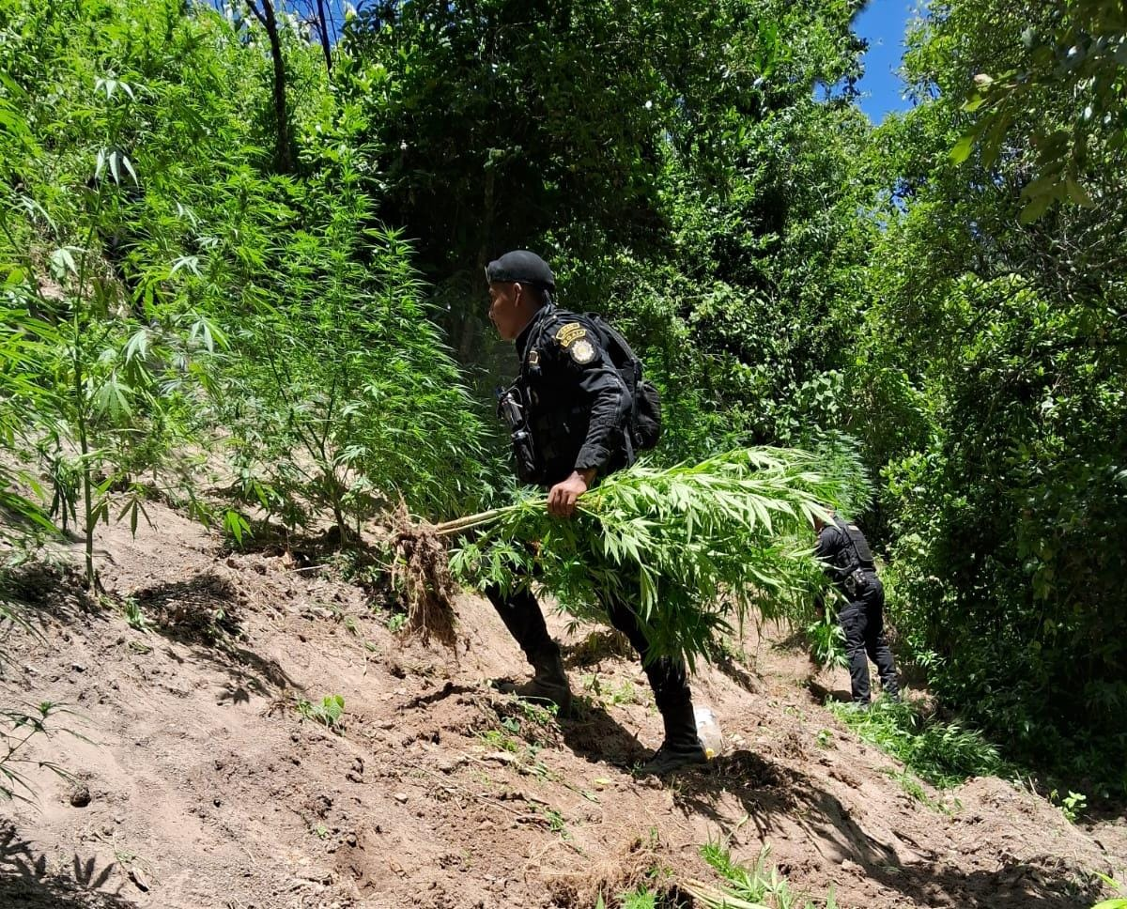
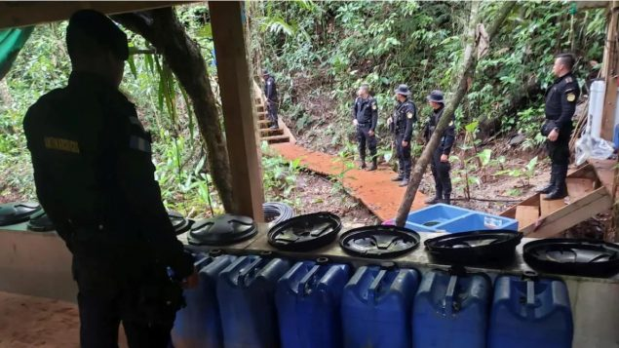
PRINCIPALES LOGROS INSTITUCIONALES
Erradicación de matas a nivel nacional
No. | Tipo de actividad | Hectáreas | Avalúo
1 | Matas de Amapola | 667,398 | Q 16,684,950.00
2 | Matas de Marihuana | 1,735,465 | Q. 650,799,375.00
3 | Arbustos de Coca | 8,904,889 | Q. 89,048,890.00
TOTAL |  |  | Q 756,533,215.00
Incautaciones de bienes en la lucha contra el narcotráfico a nivel nacional
No. | Tipo de actividad | Total | Avalúo
1 | Vehículos | 260 | Q 7,800,000.00
2 | Aeronaves | 3 | Q 6,000,000.00
3 | Armas de fuego | 186 | Q 930,000.00
4 | Municiones | 6,480 | Q 19,440.00
5 | Tolvas | 224 | Q 67,200.00
6 | Granadas | 23 | Q 6,900.00
7 | Embarcaciones | 2 | Q 200,000.00
8 | Laboratorios clandestinos | 5 | Q 1,000,000,000.00
TOTAL |  |  | Q 1,015,023,540.00

Slide 21
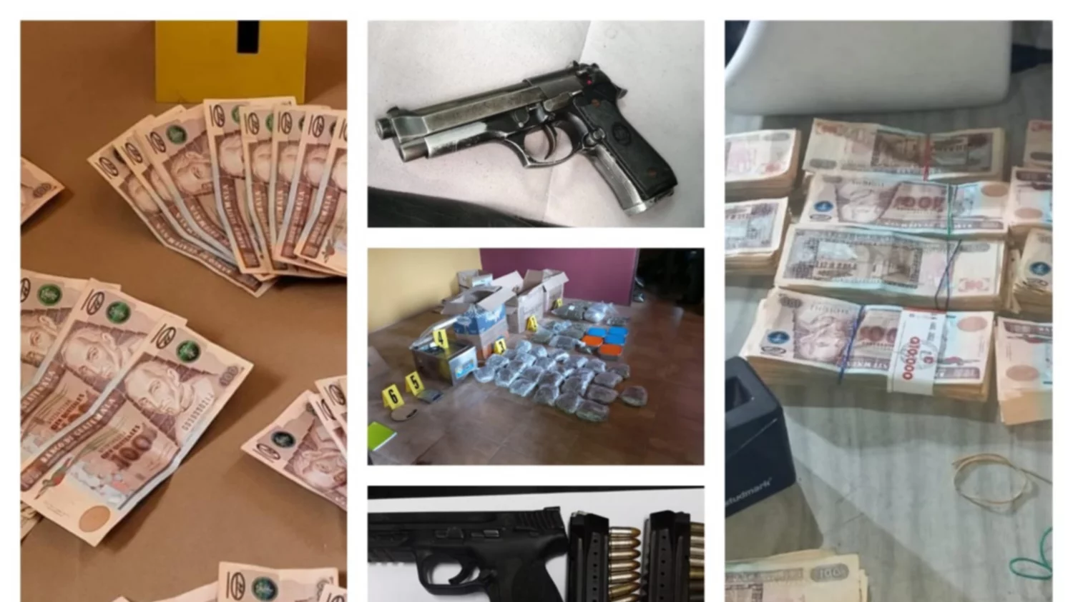
PRINCIPALES LOGROS INSTITUCIONALES
Incautaciones de dinero al narcotráfico a nivel nacional
No. | Tipo de actividad | Total | Avalúo
1 | Quetzales | Q 8,976,114.85 | Q 8,976,114.85
2 | Dólares | $ 95,802.00 | Q 766,416.00
3 | Pesos Mexicanos | $ 24,835.00 | Q 19,868.00
4 | Euros | € 6,970.00 | Q 73,185.00
5 | Lempiras | L 30.00 | Q 15.00
6 | Pesos Colombianos | $ 22,000.00 | Q 55.00
TOTAL |  |  | Q 9,835,653.85

Slide 22
3
Consolidado de Logros Institucionales

Slide 23
CONSOLIDADO DE LOGROS INSTITUCIONALES
No. | Logros Institucionales
1 | Durante el presente año se han desarticulado diferentes tipos de estructuras criminales (110) dedicadas a la extorsión, estafa, trata de personas, contra femicidio, homicidio, robo agravado, homicidio y extorsión, lavado de dinero, secuestro, tráfico ilícito de personas, contra robo y hurto de vehículos, contrabando aduanero, extracción y tráfico ilegal de órganos y narcotráfico, dando como resultado la detención de 960 personas.
2 | En el ámbito de la lucha y combate contra el narcotráfico, se realizaron las diferentes acciones al cierre de diciembre: • Incautación de diferentes tipos de droga (cocaína, marihuana procesada, marihuana semillas crack, heroína) valorada en Q 525,520,941.82 • Erradicación de matas por un valor de Q 756,533,215.00 • Incautación de bienes valorados en Q 1,015,023,540.00 • Incautación de dinero en diferentes monedas por un valor de Q. 9,835,653.85 • Destrucción de 113 toneladas métricas de precursores
3 | En el combate frontal en la lucha contra las drogas se ha logrado en el presente año la captura de 20 personas con fines de extradición relacionadas con narcotráfico.

Slide 24
CONSOLIDADO DE LOGROS INSTITUCIONALES
4 | Con el fin de fortalecer la Gestión y el Control Penitenciario, se desarrollaron 270 requisas con la participación del Grupo Élite y guardias del Sistema Penitenciario, la Unidad de la Policía Nacional Civil en conjunto con el Ministerio Público, así mismo se han desarrollado programas encaminados a la rehabilitación, reinserción y resocialización del privado de libertad haciendo posible mantener un proceso sostenible para la consecución de los objetivos propuestos.
5 | Con la finalidad de prevenir actos de criminalidad y procurar una sociedad pacífica, el Gobierno de Guatemala se propuso como meta en la Política General de Gobierno –PGG– para el año 2023, conformar 340 organizaciones en los diferentes niveles geográficos, (departamental, municipal y comunitaria) de prevención de la violencia y el delito, con el objetivo de fortalecer la gobernanza y la convivencia pacífica en el territorio y promover la prevención de conflictos. En este sentido, el Ministerio de Gobernación a través de las acciones de las Unidades para la Prevención registra durante el período 2020-2023 la conformación de los siguientes espacios de organización comunitaria: 38 Comisiones Municipales de Prevención de la Violencia 532 Comisiones Comunitarias de Prevención de la Violencia 561 Comisiones Comunitarias de Prevención del Delito 928 Comisiones Comunitarias de Prevención de la Violencia con Enfoque de Género 593 Juntas de Participación Juvenil 5 Comisiones Departamentales de Prevención de la Violencia

Slide 25
4
Conclusiones

Slide 26
¿QUÉ TENDENCIA MUESTRA EL USO DE LOS RECURSOS PÚBLICOS?
La tendencia de ejecución presenta una disminución del 1.12%, en comparación al segundo cuatrimestre del año. Asimismo, se observa que la ejecución se sitúa en un 2.15% por debajo del 100.00% esperado para el segundo cuatrimestre, pero sin descuidar el cumplimiento de metas y objetivos institucionales establecidos en los instrumentos de planificación de este Ministerio y conforme al Plan Nacional de Desarrollo K‘atun Nuestra Guatemala 2032, Política General del Gobierno 2020-2024 (PGG).

Slide 27
RESULTADOS QUE SE OBTUVIERON EN EL MARCO DE LA PGG
No. | Meta | Avance al cierre de diciembre 2023
1 | Para el 2023, se ha reducido la tasa de Incidencia Criminal en 20 puntos (de 100.63 en el 2019 a 80.63 en el 2023) | 93.29
2 | Para el 2023, se ha disminuido la tasa de homicidios en 8.8 puntos (De 21.5 en 2019 a 12.7 por cada cien mil habitantes en 2023) | 16.7
3 | Para el 2023, se ha disminuido en 10.48 puntos la tasa de delitos cometidos contra el patrimonio de las personas (De 51.01 en 2019 a 40.53 por cada cien mil habitantes en 2023) | 55.4
4 | Para el 2024, se ha disminuido la violencia intrafamiliar en 1.6 puntos de Tasa (de 5.6 de tasa en 2019 a 4.0 en 2024 por cada 100 mil habitantes) | 4.10

Slide 28
RESULTADOS QUE SE OBTUVIERON EN EL MARCO DE LA PGG
No. | Meta | Avance al cierre de diciembre 2023
5 | Para el 2028, se ha disminuido en 16.66 puntos la tasa de denuncias por extorsión (De 88.6 en 2019 a 71.94 en el 2028, por cada cien mil habitantes) | 102.28
6 | Para el año 2023 se ha incrementado en 5,000 el número de Agentes de la Policía Nacional Civil (De 41,597 en el año 2019 a 46,597) | 40,882
7 | Para el 2028, se ha incrementado en 174,473 los servicios de rehabilitación de las personas privadas de libertad. (De 216,713 en el 2019 a 391,186 en el 2028) | 187,424
8 | Para el 2028, se ha incrementado en 348 las requisas, para lograr el control de los centros de detención. (De 257 en 2019 a 605 en 2028) | 270

Slide 29
¿QUÉ MEDIDAS DE TRANSPARENCIA SE HAN APLICADO?
Para garantizar el uso adecuado del dinero público y el avance en el cumplimiento de los objetivos de Estado, el Ministerio de Gobernación ha adoptado como medidas de transparencia:
Por medio del Acuerdo Gubernativo 139-2023 se creó la Inspectoría General del Ministerio de Gobernación con el fin de realizar el seguimiento a expedientes administrativos, verificación y recopilación de información, citaciones y entrevistas a personas con el fin de velar por la legalidad de las acciones asignadas a la cartera.

Slide 30
¿QUÉ MEDIDAS DE TRANSPARENCIA SE HAN APLICADO?
Se ha promovido la publicación de los “Tableros Electrónico de Rendición de Cuentas” en las diferentes páginas web de las dependencias del Ministerio, dando cumplimiento así con el Decreto 54-2022 del Congreso de la República Ley del Presupuesto de Ingresos y Egresos del Estado para el ejercicio fiscal 2023.
Personal del la Planta Central del Ministerio de Gobernación participó en el diplomado “Ética y Liderazgo en 8 pasos” -EL8-, la formación tuvo como objetivo fortalecer las capacidades y el desempeño de los servidores públicos, brindándoles herramientas éticas y de liderazgo. Esto como parte del convenio entre Mingob y Guatemala Próspera, como un esfuerzo en conjunto para la construcción de un liderazgo sólido y ético en las instituciones.

Slide 31
DESAFÍOS INSTITUCIONALES MINGOB
Construcción de diferentes proyectos :
Comisaría Local, Municipio de San Pedro Pinula, Departamento de Jalapa
Estación Campo del Pinal zona 1, municipio de San Manuel Chaparrón departamento de Jalapa
Comisaría local, Ciudad de Tecún Umán, municipio de Ayutla, departamento de San Marcos
Comisaría local, Chisec, Departamento de Alta Verapaz
Estación municipio de San José La Máquina, departamento de Suchitepéquez
Estación Colonia Primero de Julio zona 5, municipio de Mixco del departamento de Guatemala
Comisaría Local, municipio de San Benito, departamento de Petén
Centro de Cumplimiento de Condena para Hombres, ubicado Finca Cuyuta, lote 218, Masagua Escuintla

Slide 32
DESAFÍOS INSTITUCIONALES MINGOB
Por medio de la Unidad del Nuevo Modelo de Gestión Penitenciaria se espera:
Incrementar el número de beneficiarios del tratamiento individualizado bajo la metodología del Nuevo Modelo de Gestión Penitenciaria
Implementar otros niveles de educación formal como derecho humano fundamental a la educación de toda la población privada de libertad.
Implementar la carrera académica para formar agentes VTP para el Nuevo Modelo de Gestión Penitenciaria
Implementar la Política Nacional de Reforma Penitenciaria para la Paz Social 2014-2024

Slide 33
DESAFÍOS INSTITUCIONALES MINGOB
Convertir a la Unidad de Prevención Comunitaria de la Violencia en la Dirección General de Prevención Comunitaria de la Violencia con el fin de tener un mayor alcance y desempeño eficiente en sus funciones.
Ampliar y fortalecer la cobertura de los programas y proyectos: Escuelas Seguras, Pirámide, Programa de Prevención Post-Penitenciaria, Programa de Prevención y Erradicación de la Violencia Intrafamiliar –PROPEVI-.
Como parte de los esfuerzos realizados por la UPCV, se tiene proyectada la apertura de dos nuevas Escuelas de Música en los Municipios de San Bartolomé Milpas Altas Sacatepéquez y El Tejar, Chimaltenango, de las cuales ya se están gestionando las solicitudes ante las Municipalidades correspondientes.

